Slide 1
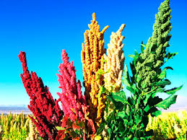
TEORÍAS DE CLÚSTER, CASO FABRICACIÓN YOGUR DE QUINUA EN LA ASOCIACIÓN DE PRODUCTORES AGRÍCOLAS SAN ANTONIO DE VALENCIA, MACHACHI-ECUADOR, CON FINES DE EXPORTACIÓN
JESSICA MEDINA LAMAR
SANGOLQUÍ-ECUADOR 2017

Slide 2
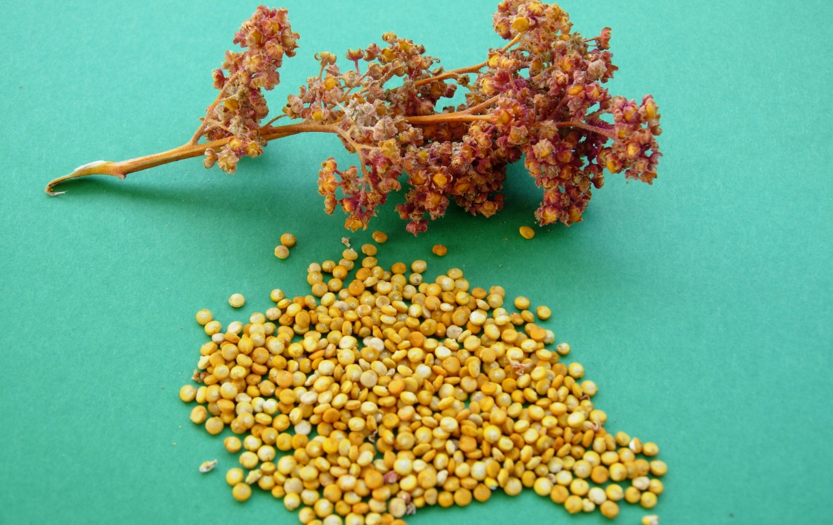
“La quinua, es el único alimento vegetal que posee todos los aminoácidos esenciales, oligoelementos y vitaminas y no contiene gluten. Los aminoácidos esenciales se encuentran en el núcleo del grano, a diferencia de otros cereales que los tienen en el exosperma o cáscara, como el arroz o trigo”
FAO, 2014

Slide 3
INTRODUCCIÓN
Alineada a políticas públicas
Fortalecimiento de la producción agrícola
Agrupamiento empresarial
Mercado internacional

Slide 4
OBJETIVOS
Estudiar las teorías de clúster existentes para la aplicación de un modelo de asociatividad.
Identificar la teoría que se ajuste a la dinámica de producción de la Asociación y del cantón.
Definir un modelo de clúster para el cantón Mejía.
Establecer el mercado objetivo de las exportaciones para el yogur de quinua.

Slide 5
POLITÍCAS PÚBLICAS
OBJETIVO 3
Calidad de vida
OBJETIVO 4
Fortalecimiento de capacidades
OBJETIVO 10
Transformación de la matriz productiva
OBJETIVO 8
Integración de sectores

Slide 6
TEORÍAS DEL COMERCIO INTERNACIONAL
Producir bienes donde obtenga ventaja en todos sus aspectos
Uso de recursos utilizados en forma eficiente
TEORÍA DE LA VENTAJA ABSOLUTA
(Smith A.)

Slide 7
Creación de valor agregado en los productos
Innovación
Liderazgo en costos, diferenciación
“Las empresas
mejoran su
competitividad
al
establecerse
en Clústers de
empresas
competitivas”
Porter, 1990
TEORÍA DE LA VENTAJA COMPETITIVA

Slide 8
T
E
O
R
Í
A
DE
I
N
N
O
V
A
C
I
Ó
N
Decisiones creativas
Constante esfuerzo de aprendizaje

Slide 9
CARACTERÍSTICAS DE LA QUINUA
Nombre científico Chenopodium
Semilla ancestral, su nombre proviene de la lengua quechua
Planta de clima frío y no contiene gluten
Resistencia de hasta 3400 m de altura y temperatura de 7° a 17° C
Carchi
Imbabura
Chimborazo
Pichincha
Tunkahuan y Pata de Venado
Contenido | Porcentaje %
Proteína | 69%
Carbohidratos | 17%
Grasa | 6%
Fibra cruda | 4%
Cenizas | 4%

Slide 10
HECTÁREAS DE QUINUA EN LA PROVINCIA DE PICHINCHA
PROVINCIA | CANTÓN | NÚMERO HECTÁREAS INTERVENIDAS
 |  | 2013 - 2014 | 2014 - 2015
PICHINCHA | PEDRO MONCAYO | 126 | 125,5
 | CAYAMBE | 129 | 110,5
 | QUITO | 77 | 244,5
 | MEJIA | 92,5 | 195
TOTAL SUPERFICIE SEMBRADA PROVINCIA DE PICHINCHA |  | 424,5 | 675,5

Slide 11
HECTÁREAS DE QUINUA EN EL CANTÓN MEJÍA
PROVINCIA | CANTÓN | PARROQUIA | NOMBRE DE LA ASOCIACIÓN BENEFICIARIA | NÚMERO DE SOCIOS O PERSONA BENEFICIARIA | HECTÁREAS INTERVENIDAS 2015
Pichincha | Mejía | Alóag | Asociación de Trabajadores Agrícolas Autónomos"El Corazón Pucará de Aychapicho" | 44 | 35
 |  | Machachi | Asociación de Trabajadores Agrícolas San Antonio de Valencia | 280 | 77
 |  | Aloasí | Asociación Intercultural de Trabajadores los Tambos | 10 | 83
 |  | Uyumbicho | Asociación de Productores Agropecuarios Rumipamba | 25 | 4
 |  |  | TOTAL | 359 | 199

Slide 12
METODOLOGÍA
Investigación Básica
Enfoque cuantitativo y cualitativo
A través de una encuesta

Slide 13
LA QUINUA EN EL COMERCIO EXTERIOR
SECCIÓN II PRODUCTOS DEL REINO VEGETAL
SUBPARTIDA ARANCELARIA | DESCRIPCION | UF | TARIFA ARANCELARIA %
10 | Cereales
1008 | Alforfón, mijo y alpiste; los demás cereales
1008.50 | -Quinua (quinoa)
1008.50.90 | --Los demás | Kg | 25

Slide 14
IMPORTACIONES DE QUINUA EN GRANO
PERÍODO ENERO 2014 - JULIO 2016
SUBPARTIDA ARANCELARIA | DESCRIPCIÓN | PESO NETO (TM) | MILES USD FOB | MILES USD CIF
1008.50.90 | --Los demás | 65,70 | 86,60 | 87,97
Totales |  | 65,70 | 86,60 | 87,97

Slide 15
IMPORTADORES DE QUINUA EN GRANO
EMPRESAS IMPORTADORAS ENERO 2013 - JULIO 2016
SUBPARTIDA ARANCELARIA | DESCRIPCIÓN | NOMBRE DEL IMPORTADOR
1008.50.90 | --Los demás | PRODICEREAL S.A
1008.50.90 | --Los demás | FHALCONFOOD GLOBASUPPLIES CIA. LTDA
1008.50.90 | --Los demás | GRANOS ANDINOS S.A
1008.50.90 | --Los demás | SUAREZ MORENO SEGUNDO ESTUARDO

Slide 16
EXPORTACIONES DE QUINUA EN GRANO
PERÍODO ENERO 2014 - JULIO 2016
SUBPARTIDA ARANCELARIA | DESCRIPCIÓN | PESO NETO (TM) | MILES USD FOB
1008.50.90 | --Los demás | 3409,78 | 12243,92
Totales |  | 3409,78 | 12243,92

Slide 17
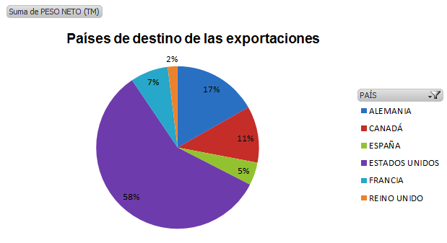
PAÍSES DE DESTINO DE LA QUINUA

Slide 18
EMPRESAS EXPORTADORAS DE ECUADOR
EMPRESAS EXPORTADORAS ENERO 2013 - JULIO 2016
SUBPARTIDA ARANCELARIA | DESCRIPCIÓN | NOMBRE DEL EXPORTADOR
1008.50.90 | --Los demás | ASESOAGRO S.A
1008.50.90 | --Los demás | BIOORGANIC CIA. LTDA.
1008.50.90 | --Los demás | CEREALES ANDINOS CIA. LTDA
1008.50.90 | --Los demás | CORP. DE PRODUCTORES Y COMERCIALIZADORES ORGÁNICOS BIO TAITA CHIMBORAZO
1008.50.90 | --Los demás | EMPRESA PUBLICA UNIDAD NACIONAL DE ALMACENAMIENTO EP
1008.50.90 | --Los demás | FUNDACION MAQUITA CUSHUNCHIC
1008.50.90 | --Los demás | FUNDACION MUJER Y FAMILIA ANDINA
1008.50.90 | --Los demás | INAGROFA
1008.50.90 | --Los demás | PROQUINUA S.A
1008.50.90 | --Los demás | PRODUCTORES ORGANICOS CHIMBORAZO SUMAKLIFE
1008.50.90 | --Los demás | PROVEFRUT S.A
1008.50.90 | --Los demás | QUINOA COTOPAXI S.A

Slide 19
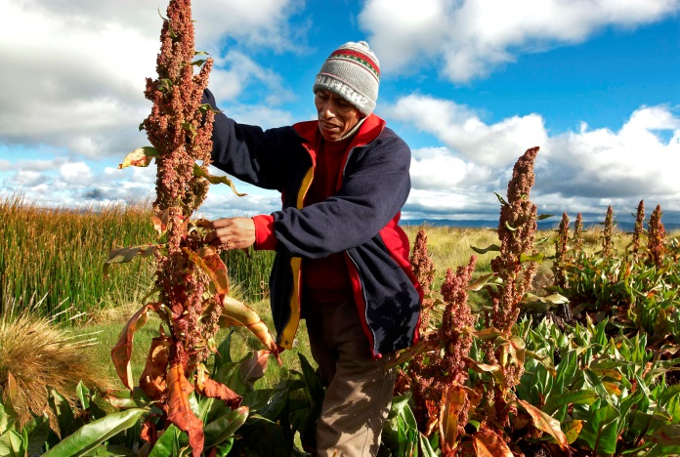
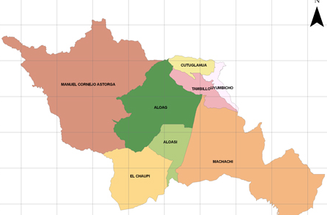
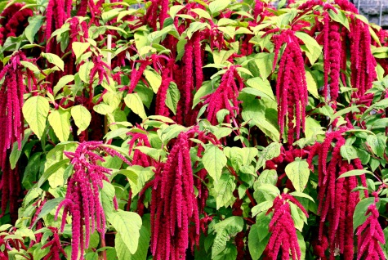
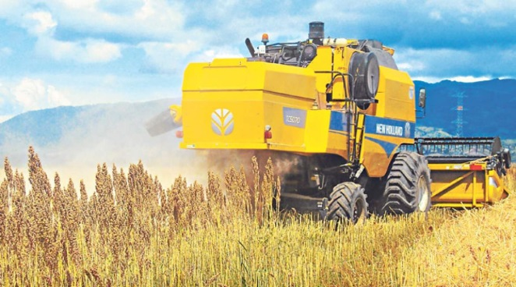
LA ASOCIACIÓN
Ubicado al sur-oriente de Pichincha, cantón Mejía
Conformada por 400 hectáreas aprox.
Cultivan quinua (80h), papas, legumbres entre otros
Asociados 280 personas aprox.

Slide 20
ACTORES DE LA CADENA DE LA QUINUA
Semilla de calidad
Producción
Cosecha
Post cosecha
Almacenamiento
Comercialización

Slide 21
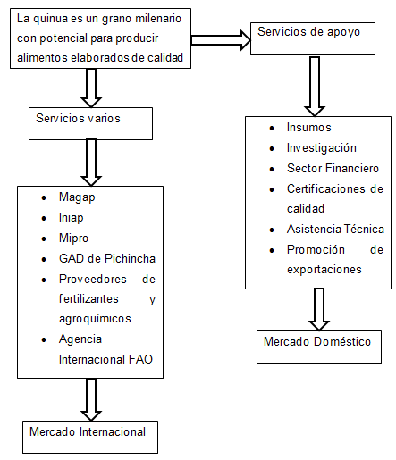
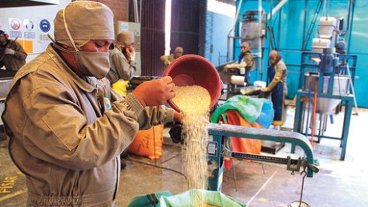
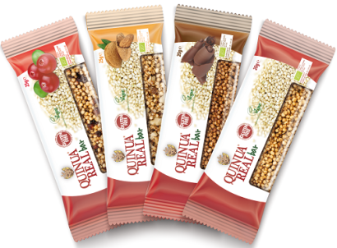
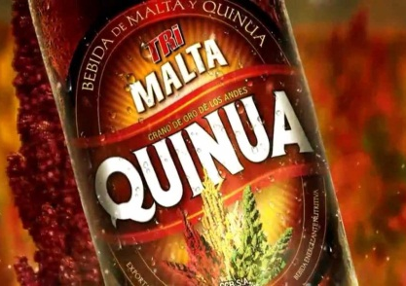
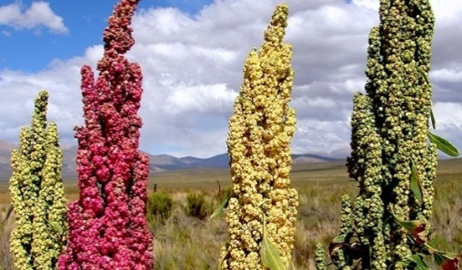
MODELO DE CLÚSTER EN EL CANTÓN MEJÍA

Slide 22
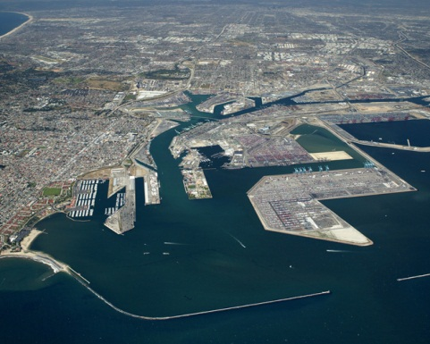
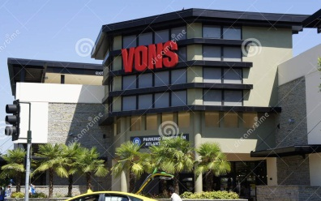
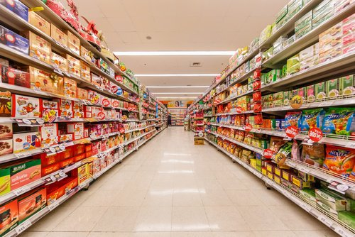
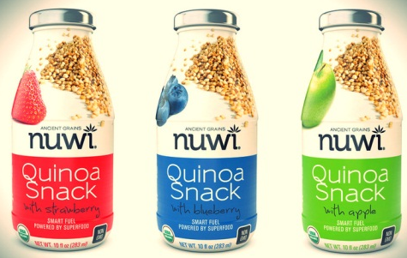
MERCADO OBJETIVO
Ciudad mas poblada de hispanos (10 millones)
Estructura logística para el ingreso y salida de mercancías
Canales de distribución
Puerto de Los Ángeles

Slide 23
MODELO DE ENCUESTA

Slide 24
DISCUSIONES
Incrementar la producción del cereal
Intensificación de políticas públicas para el desarrollo de capacidades competitivas
Estándares de calidad, productos innovadores

Slide 25
GRACIAS POR SU ATENCIÓN

